Slide 1

Cuda świata
Siedem nowych cudów świata

Slide 2
Wstęp
Siedem nowych cudów świata – proponowana wersja współczesnej listy siedmiu cudów świata, której tworzeniem zajęła się szwajcarska firma New Open World Corporation . Lista została ogłoszona 7 lipca 2007 roku w Lizbonie na stadionie Estádio da Luz o godzinie 21:30 czasu lokalnego. Finałowe głosowanie trwało od 1 stycznia 2006 do 6 lipca 2007, w tym czasie zostało oddanych ponad 90 mln głosów.
Projekt wyboru siedmiu nowych cudów świata został zapoczątkowany we wrześniu 1999 roku przez filmowca, lotnika oraz podróżnika Bernarda Webera, Kanadyjczyka szwajcarskiego pochodzenia. Do 24 listopada 2005 w projekcie znalazło się 177 kandydujących obiektów, które musiały spełniać kryterium ukończenia budowy przed 2000 rokiem. Organizacja NOWC 1 stycznia 2006 ogłosiła listę 21 finalistów, później lista skróciła się do 20 finalistów, po wycofaniu z głosowania Piramid w Gizie, które otrzymały tytuł honorowego kandydata.

Slide 3
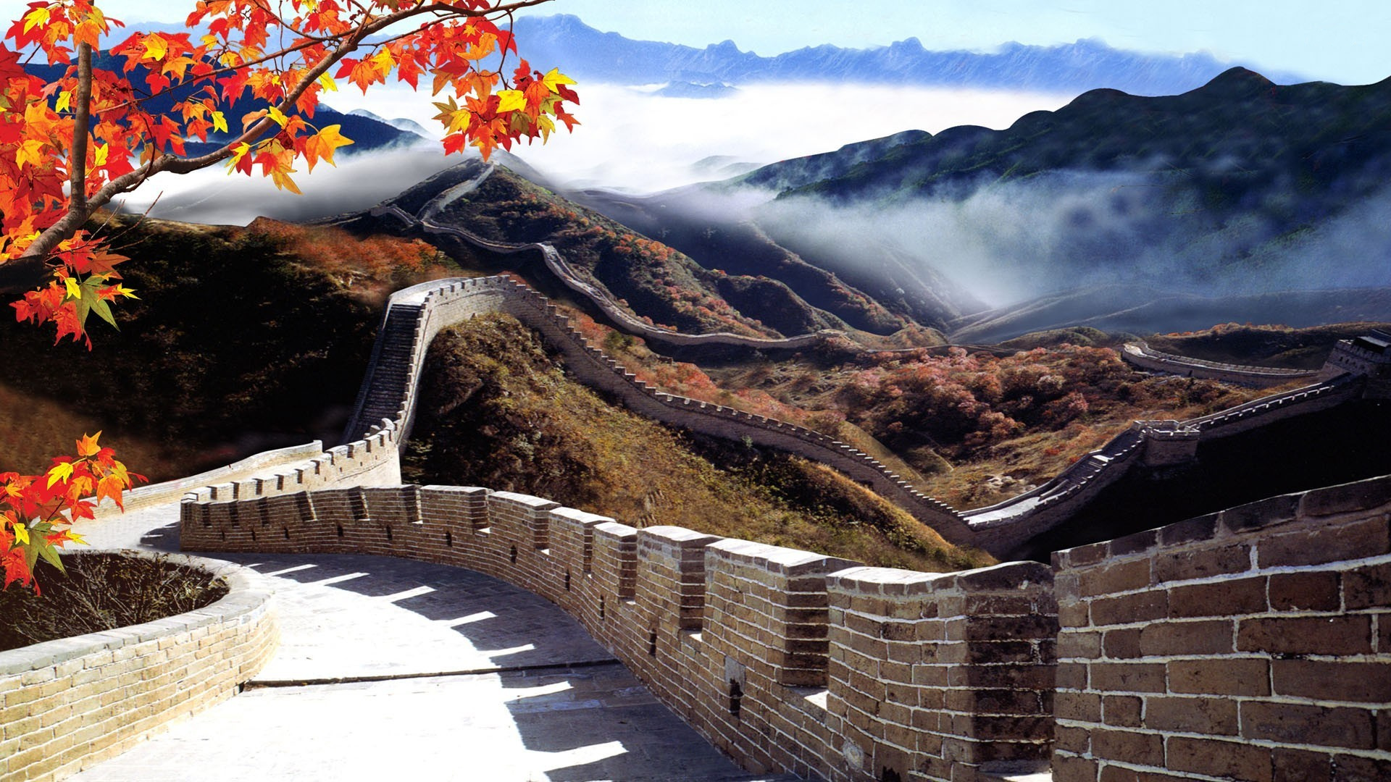
Wielki mur chiński
Mur miał strzec Chińczyków przed najazdami plemion koczowniczych z Wielkiego Stepu. Powstał w latach 657-214 p.n.e. i do dziś jest największą fortyfikacją na świecie. Ma około 2400 km długości, a jego szerokość waha się od 4m do 8m. W najwyższym punkcie sięga 16m, natomiast najniższym 5m. Co 100-150m wzniesiono wieże obronne, strażnice oraz pomieszczenia na amunicję i żywność.
Wielki Mur Chiński został wpisany na Listę Światowego Dziedzictwa Kulturalnego i Przyrodniczego UNESCO w 1987 r.

Slide 4
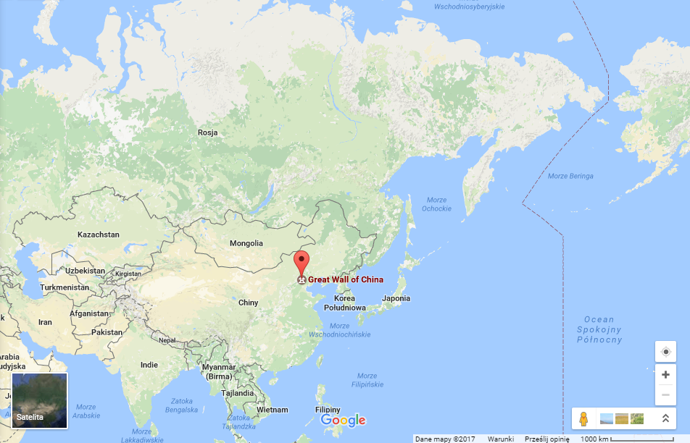
Lokalizacja

Slide 5
Najciekawsze fakty
W pierwotnym wyobrażeniu narodu Mur Chiński był symbolem despotycznych rządów, słabej armii oraz cierpienia zwykłych ludzi pod rządami hegemonów, którzy w mozole wznosili budowlę.
Wbrew wielu przekonaniom Mur Chiński nie może być widziany ludzkim okiem z powierzchni Księżyca. Ten mit został rozpowoszechniony w dekadzie pierwszych lotów kosmicznych. Dopiero zdjęcia satelitarne przy użyciu fotografii w podczerwieni (termowizyjnej), które zostały poddane silnej obróbce ukazały Mur Chiński w swoje okazałości.
Przez niektórych Wielki Mur Chiński jest uważany za najdłuższy cmentarz na ziemi. Ludzie byli zmuszani do pracy przy budowie. Pod przymusem szczególnie byli rekrutowani wieśniacy, kryminaliści, pojmani żołnierze, podbici możnowładcy i inni przeciwnicy władzy. Mówi się, że co trzeci mężczyzna w ówczesnym imperium uczestniczył w budowie muru i tylko trzech na dziesięciu rekrutowanych powróciło do domu. Według nakazu Qin Shi Hiang każdy z robotników drzemiących przy budowie miał być pochowany żywcem w środku tej masywnej budowli. Ciała padających ze zmęczenia robotników były zwyczajnie grzebane w środkowej części muru.

Slide 6
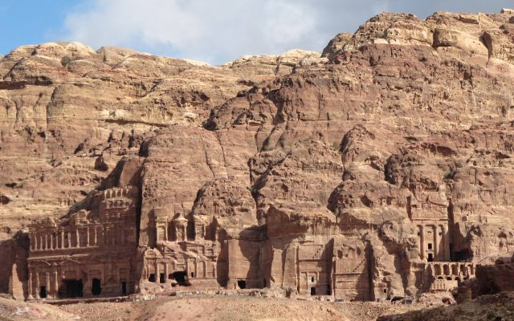
Petra
Petra jest to ukryte w górach Dżebel Harun w południowej Jordanii „różowo-czerwone skalne miasto” najcenniejszy zabytek architektoniczny pozostawiony przez Nabadejczyków. Nabadejczycy zbudowali swoją stolicę w skalnej kotlinie Wadi Musa na skrzyżowaniu dróg handlowych dzięki czemu Petra stała się wielkim centrum handlowym. W okresie królestwa Palmyry, gdy zmieniły się trakty handlowe Petra została zapomniana. Przez stulecia znana była tylko miejscowym plemionom, które strzegły dostępu do tego miejsca. Ponowne odkrycie Petry nastąpiło w 1812r. przez Johanna Ludwiga Burkhardta. Najcenniejszym zabytkiem Petry jest Skarbiec (Khazne al-Firaun). W Petrze zachował się teatr, świątynia i grobowce, pośród których wyróżniają się miejsca spoczynku władców.

Slide 7
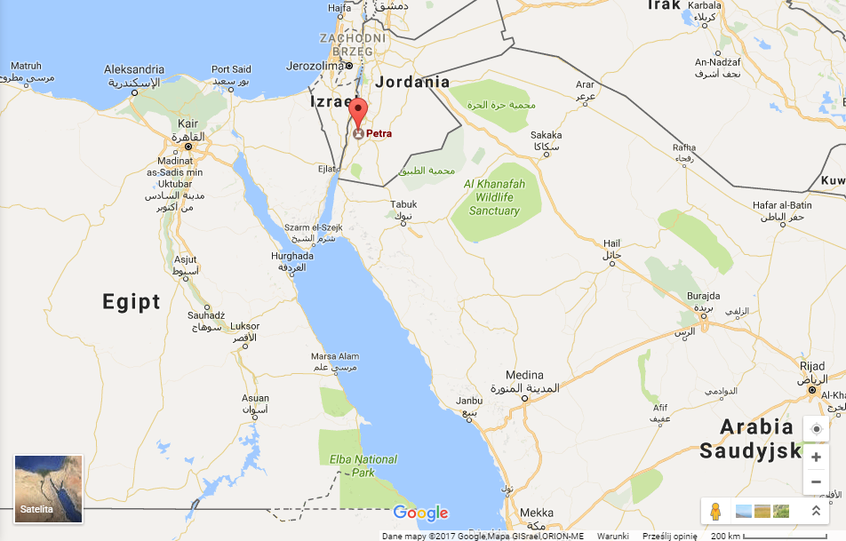
Lokalizacja

Slide 8
Najciekawsze fakty
Petra nie jest naprawdę miastem, lecz raczej zabytkowym cmentarzem - po tutejszych domach nie pozostał żaden ślad.
Obecnie uważa się to miejsce to pozostałości grobowców wykutych w skale na terenie położonym 900 metrów n.p.m. Niektóre mają charakterystyczne zdobienia nabatejskie i zdradzają wpływy egipskich i asyryjskich stylów architektonicznych, inne mają kształt klasyczny.
Wewnętrzne kolumnaty są zwyczaj nagie, bez ozdób, zaś fasady są bogato zdobione.
Najsłynniejszym budynkiem Petry jest skarbiec el-Kasne, wysokości 40 metrów i szerokości 27 metrów. Dolina ze skarbcem okazuje liczne grobowce skalne wykute w bladoróżowym piaskowcu z żyłkami w wielu innych barwach.

Slide 9
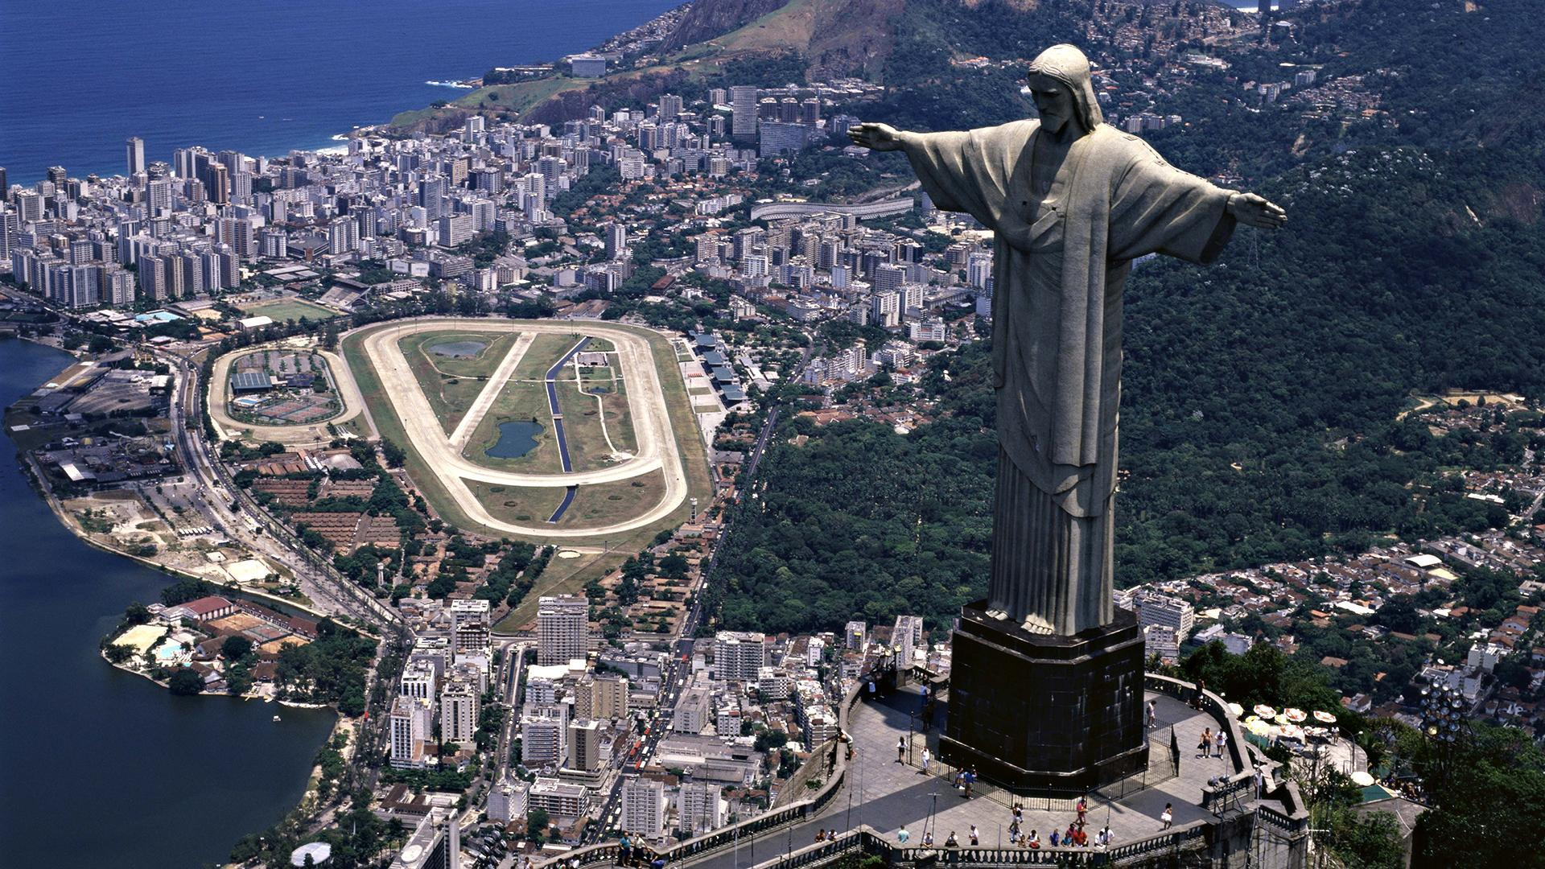
Pomnik Chrystusa zbawiciela w Rio de Janeiro
38-metrowy pomnik Jezusa Chrystusa, wzniesiony na szczycie granitowej góry w Rio de Janeiro, to największy tego typu posąg na świecie. Jest charakterystycznym punktem dla miasta, ale również dla całego państwa. Dostać się do niego można za pomocą kolejki liniowej lub wspinając się po dokładnie 222 schodach. Jest to pomnik upamiętniający setną rocznicę niepodległości Brazylii. Został zaprojektowany przez francuskiego rzeźbiarza polskiego pochodzenia - Paula Landowskiego.

Slide 10
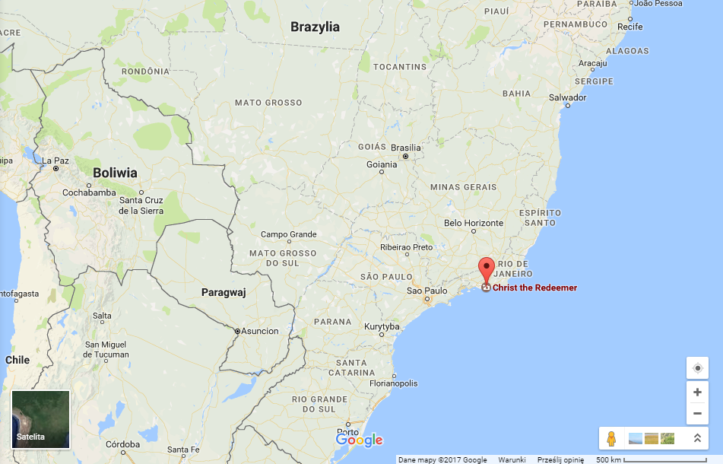
lokalizacja

Slide 11
Najciekawsze fakty
3,5 metrowa głowa waży ponad 35 ton, każda dłoń waży 9 ton, a odległość od końca palców jednej ręki do drugiej wynosi 28 m. Całość pomnika waży w przybliżeniu 1145 ton.
Statuę zbudowano w Paryżu, po czym ustawiono ją na miejscu.
To dzieło sztuki zaprojektował francuski rzeźbiarz polskiego pochodzenia Paweł Landowski, który zaczął modelować głowę i dłonie, resztę powierzono inżynierom i architektom.
Statua ma 30 m wysokości i stoi na 8-metrowym cokole, spoglądając ze szczytu 740-metrowej granitowej góry Corcovado.
Ramiona stojącej na górze Corcovado statuy są szeroko rozłożone w geście obejmującym tętniące życiem miasto Rio de Janeiro. Statua miała w zamierzeniu wyrażać zarówno boskie współczucie jak i pewną dumę z osiągnięć stulecia niepodległej Brazylii.

Slide 12
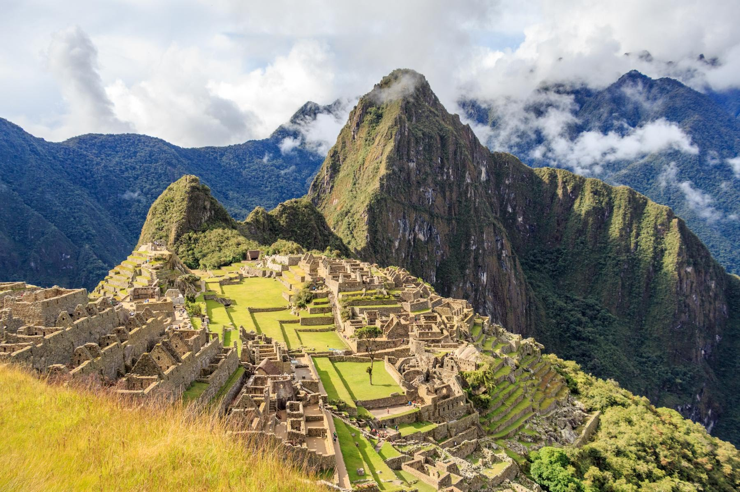
Machu Picchu
Tajemnicze miasto Inków powstało prawdopodobnie w XV w. w okresie panowania Pachakuti Inki Yupankiego i był ośrodkiem gospodarczym i ceremonialnym. Pierwsza część – rolnicza - to tarasy na stokach z kanałami nawadniającymi, przygotowane pod uprawę roślin. Druga część to Sektor Miejski. Budynki są wykonane z jasnego granitu i zostały wkomponowane w rzeźbę terenu. Okrąg miejski składał się ze świątyń i domów mieszkalnych. Z nieznanych przyczyn miasto zostało opuszczone po 100 latach.

Slide 13
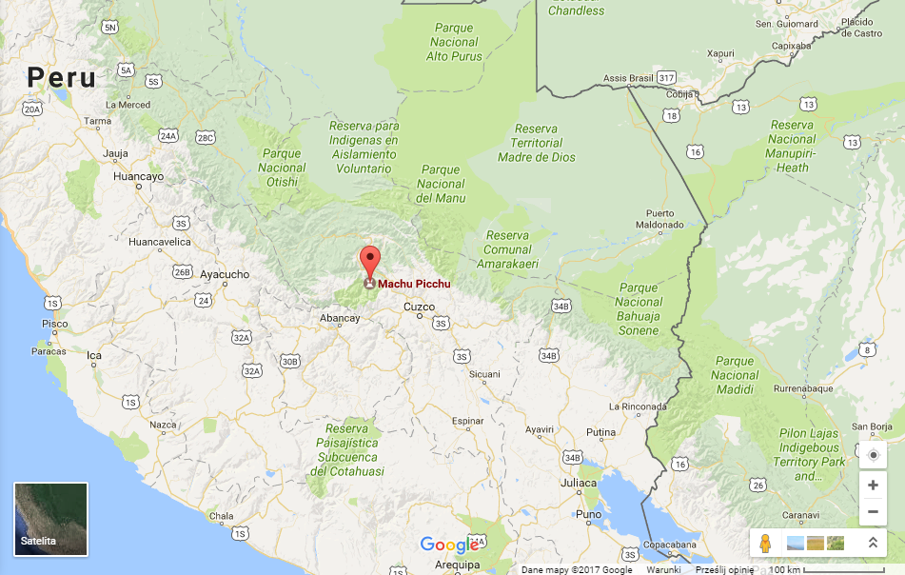
lokalizacja

Slide 14
Najciekawsze fakty
Oszacowano, że w tym ośrodku religijnym mieszkało około 1500 osób, gdzie stosunek liczby mężczyzn do liczby kobiet wynosił 1:10. Na podstawie tych badań stwierdzono, że Machu Picchu nie było miastem tylko miejscem kultu słońca i sanktuarium dla kobiet zwanych "Dziewicami Słońca".
Budynki znajdujące się w mieście są zbudowane z lokalnego kamienia, wykorzystują one różne typy murów, a otwory wejściowe mają charakterystyczny trapezoidalny kształt, podobnie jak niektóre okna.
Budynki znajdujące się w mieście są zbudowane z lokalnego kamienia, wykorzystują one różne typy murów, a otwory wejściowe mają charakterystyczny trapezoidalny kształt, podobnie jak niektóre okna.
Zagadką pozostaje sposób łączenia ogromnych granitowych bloków, zostały one połączone bez użycia zaprawy. Połączono tu wiele kamieni o tak starannie wygładzonych krawędziach, że pasują do siebie niemal idealnie, a ściany te są bardzo trwałe i mają niemal niedostrzegalne spojenia.

Slide 15
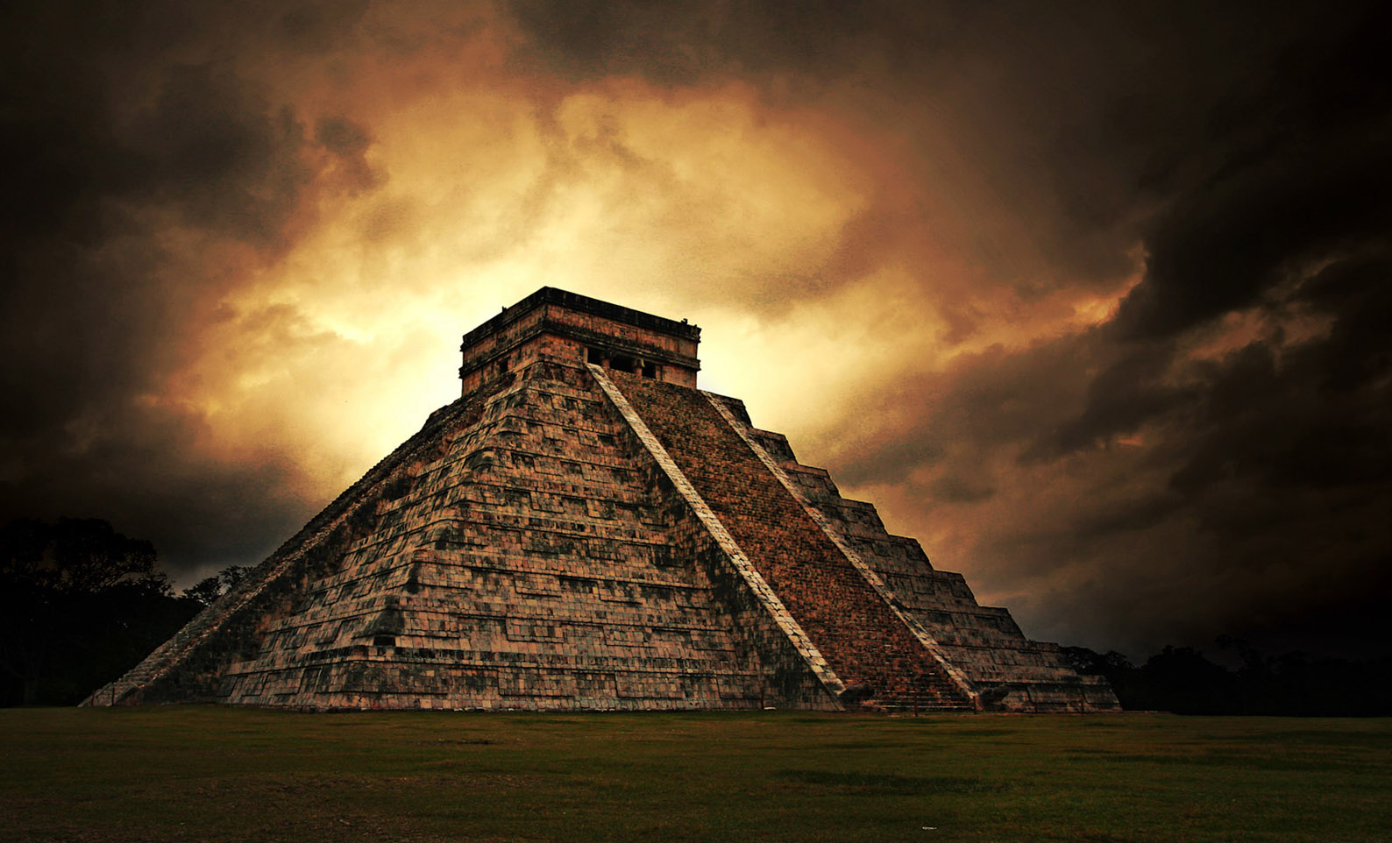
Chichen itza
Miasto zostało założone około V w. przez Majów. Jego nazwa oznaczała „u źródeł Itza”. Odnosiła się prawdopodobnie do zbiorników wodnych – cenote – które były również miejscem składania ofiar. Około X w. Chichen Itza zostało podbite przez Tolteków i wtedy rozpoczęły się złote czasy dla miasta. Około 5 wieków później zostało opuszczone.

Slide 16
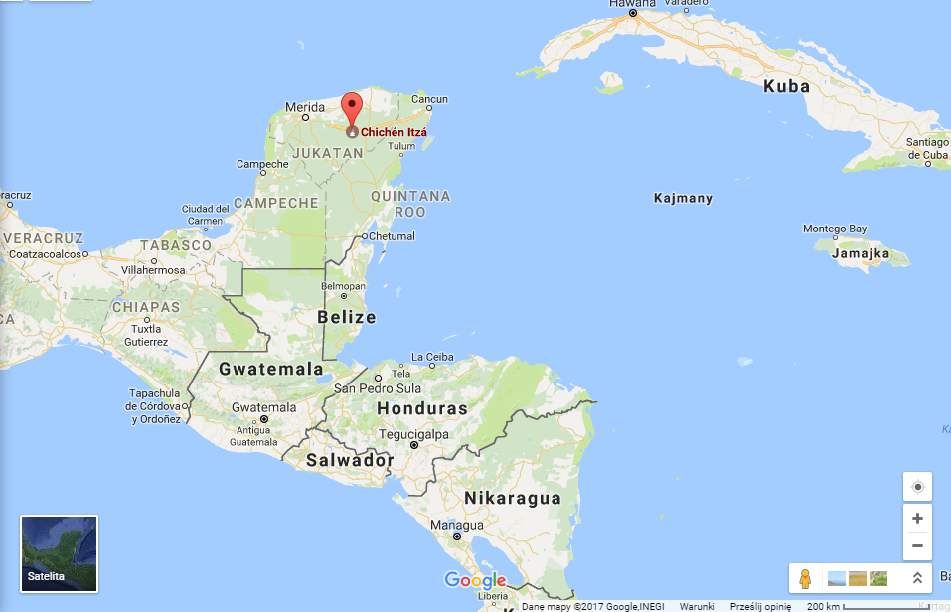
Lokalizacja

Slide 17
Najciekawsze fakty
W okresie wpływów Tolteków w mieście powstały największe budowle. M.in. Świątynia Wojowników (Templo de los Guerreros),piramida w której zastosowano filary w kształcie Pierzastych Węży oraz postaci wojowników. Na szczycie piramidy znajduje się kamienny posąg Chac Mool.
W Chinchen Itza znajdowała się 300 metrowa droga o szerokości 6 m. na której końcu był głęboki na 40 metrów i szeroki na 60 metrów dól, prawdopodobnie miejsce składania ofiar. Drugi z dużych dołów służył prawdopodobnie jako zbiornik wodny.
El Caracol, nazywana Ślimak ponieważ wewnątrz posiada spiralną klatkę schodową. Jest to zbudowana na dwóch tarasach wieża wysoka na 12 metrów o średnicy 6,7 m. służąca prawdopodobnie jako obserwatorium.

Slide 18
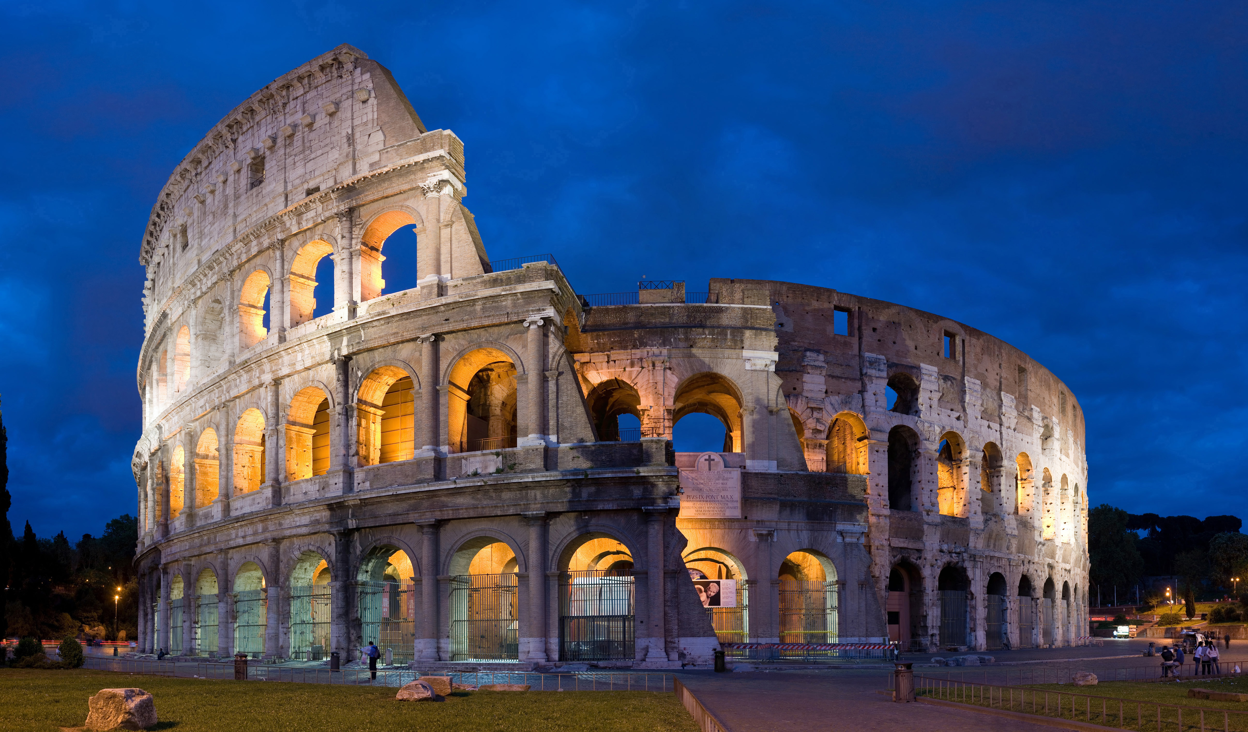

Koloseum
Konstrukcja Koloseum była mistrzowskim dziełem. Budowla miała owalny kształt dwu połączonych ze sobą teatrów greckich. Widzowie mieli dobry widok ze wszystkich miejsc.
Koloseum jest olbrzymie. Jego wysokość wynosi 55 m., szerokość156 m., długość 188 m., zaś obwód wynosi 527 m. Olbrzymie żagle osłaniały dawniej od słońca widzów siedzących w zewnętrznych rzędach. Koloseum mieściło 50 tysięcy miejsc siedzących i 6 tysięcy stojących. Każdy z nich miał numerowane miejsce siedzące.
Wznosząca się na 48,5 m. fasada trzech kondygnacji jest kolejno w stylach: Doryckim, Jońskim i Korynckim.

Slide 19
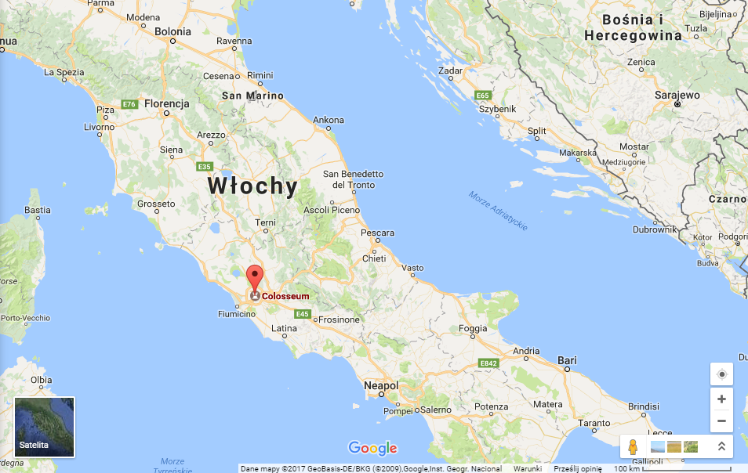
lokalizacja

Slide 20
Najciekawsze fakty
Do Koloseum prowadziło 80 wejść, w razie potrzeby amfiteatr można było bardzo szybko opuścić.
Na arenie odbywały się: walki gladiatorów, szczucie zwierząt, walki grupowe, całe bitwy morskie i publiczne egzekucje.
Rzymianie zastosowali do budowy ruchome rusztowania. Umożliwiało to równoczesną pracę niewolników na wszystkich odcinkach budowy. Stosowali również zaprawę betonową (którą wynaleźli), a konstrukcję wzmacniali metalowymi ramami.
Arena miała drewnianą, pokrytą piaskiem podłogę, jest ona podpiwniczona na siedem metrów. Znajdowały się tutaj kanały doprowadzające i odprowadzające wodę, klatki dla dzikich zwierząt, więzienie dla gladiatorów, a także pomieszczenia maszynowe i aparatura potrzebna przy technicznej obsłudze sceny.

Slide 21
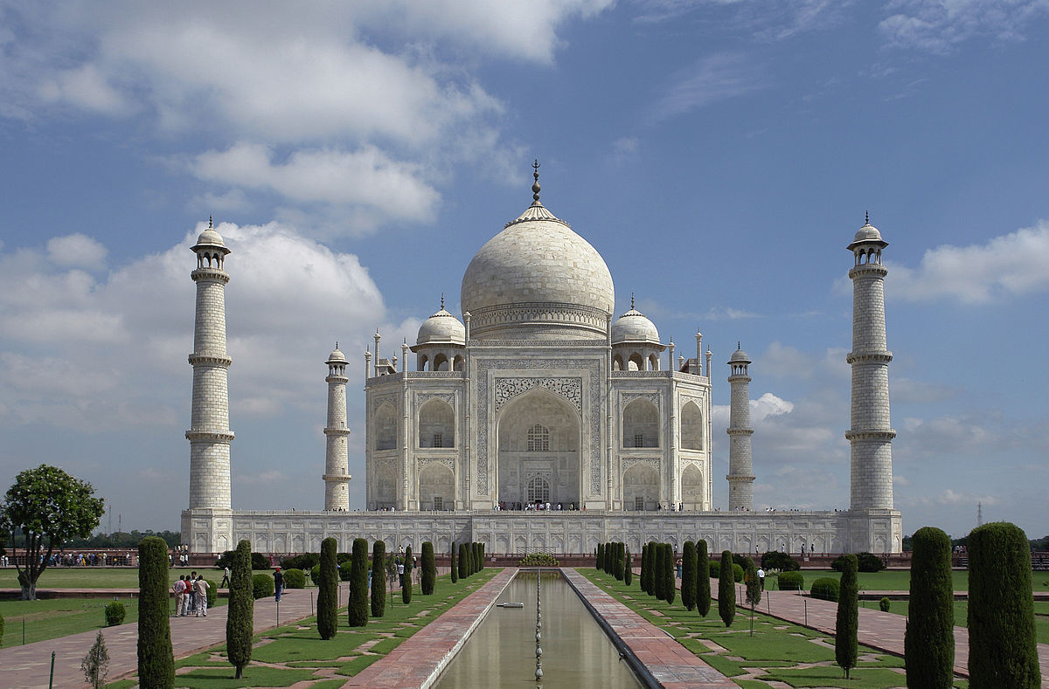
Tadź mahal
Tadż Mahal znajduje się w Agrze, w zachodniej części Niziny Gangesu. Jest on najsłynniejszą budowlą Indii. Tadż Mahal został wybudowany przez Szahdżahana, indyjskiego cesarza z dynastii Mogołów, dla uczczenia pamięci ukochanej żony Arjumand Banu Baygam, zwanej Mumtaz Mahal, co znaczy perła pałacu. Mumtaz Mahal zmarła wkrótce po urodzeniu czternastego dziecka, a Szahdżahan ogłosił dwuletnią żałobę narodową: zakazał świętowania, słuchania muzyki, używania perfum, a także noszenia biżuterii. Postanowił on także wybudować mauzoleum. Prace nad mauzoleum zostały ukończone w roku 1648 roku, natomiast budowę otaczających budynków oraz perskiego ogrodu zakończono 5 lat później.

Slide 22
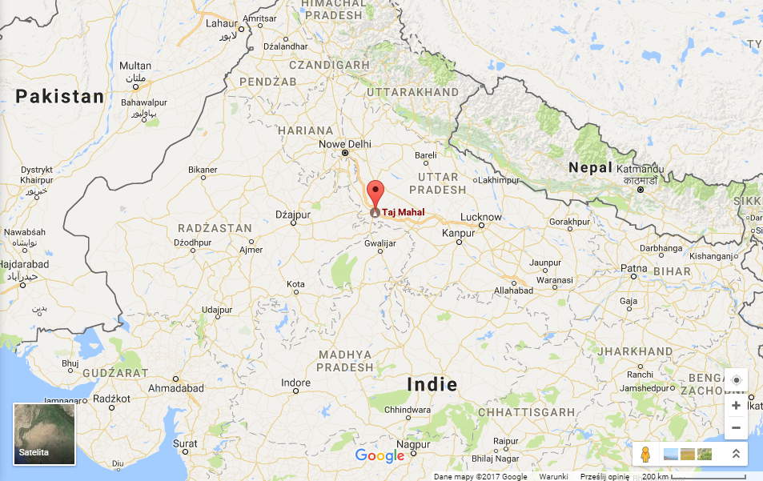
lokalizacja

Slide 23
Najciekawsze fakty
Przy budowie pracowało 20 tysięcy robotników, którzy nie tylko pochodzili ze wszystkich krajów azjatyckich, ale także z Francji i Włoch.
Kiedy grobowiec był już gotowy, trumnę pokryto warstwą czystego złota, a Szach Dżehan miał ją dodatkowo obsypać perłami i diamentami. Przed budowlą stało 2000 żołnierzy, którzy dzień i noc musieli pilnować tych bajecznych skarbów.
Budynek ma cebulasty kształt, z wieżyczkami na skrzydłach, sama środkowa kopuła ma 24,5 m wysokości i 17,7 m średnicy.
Tadż Mahal wykonano z marmuru przywiezionego z odległego o ponad 320 km kamieniołomu, lecz nie jest to biała budowla, marmurowe powierzchnie są zdobione tysiącami szlachetnych i półszlachetnych kamieni, a do dekoracji kaligraficznych użyto czarnego marmuru.

Slide 24
Dziękuje ☺

